Slide 1
Thứ …. ngày …. tháng …. năm …
Tiếng Việt
ÔN TẬP GIỮA HỌC KÌ 1
(Tiết 4)

Slide 2
MỤC TIÊU
MỤC TIÊU
Ôn luyện lại các văn bản miêu tả đã học từ đầu học kì I: đọc thành tiếng một đoạn trong bài và nói về một hình ảnh đẹp trong bài.
Ôn luyện viết đoạn văn ngắn miêu tả đồ vật.

Slide 3
Khởi Động

Slide 4
THỬ TÀI TRÍ NHỚ
Thử tài trí nhớ

Slide 5
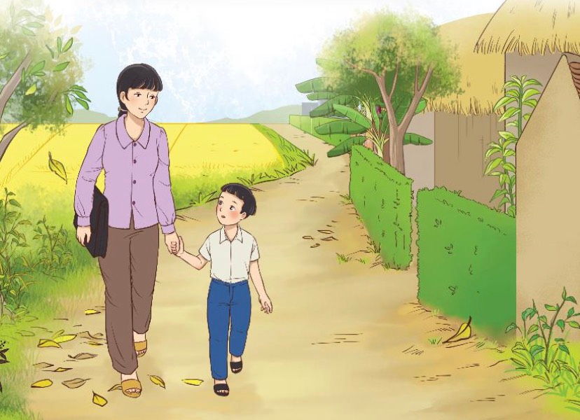
Quan sát tranh minh họa, nhớ lại và nêu tên các văn bản miêu tả đã học.
phan thị thiện lần 2
Nhớ lại buổi đầu đi học

Slide 6
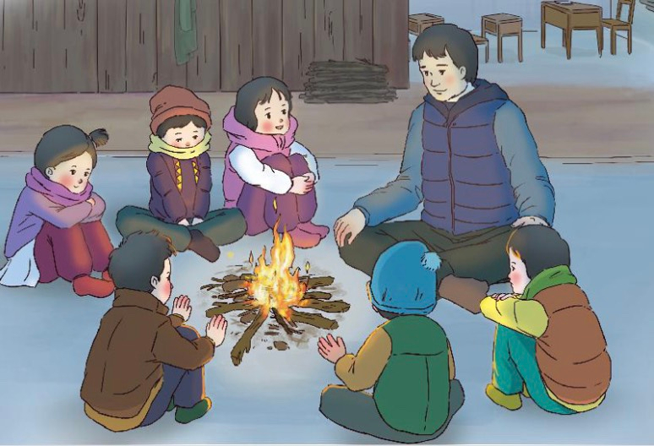
Quan sát tranh minh họa, nhớ lại và nêu tên các văn bản miêu tả đã học.
Lớp học cuối đông

Slide 7
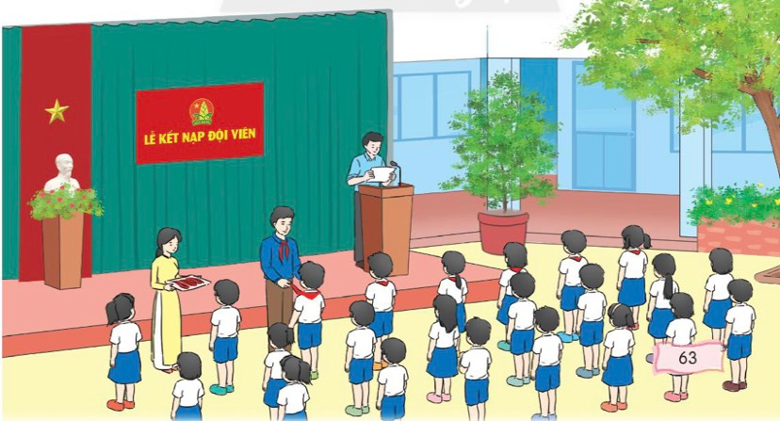
Quan sát tranh minh họa, nhớ lại và nêu tên các văn bản miêu tả đã học.
Lễ kết nạp đội

Slide 8
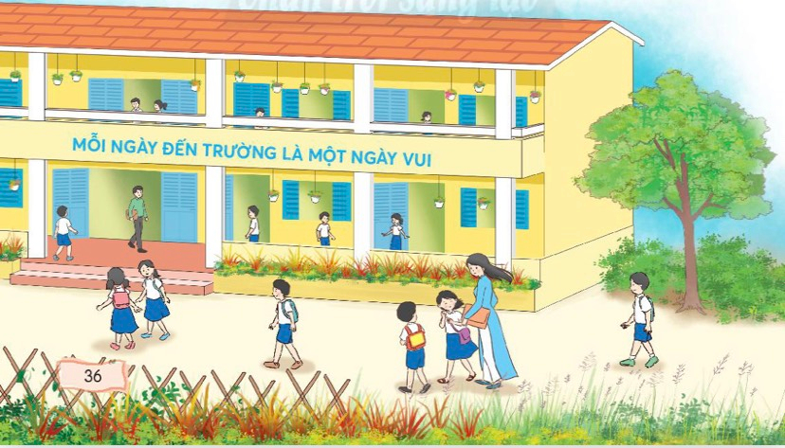
Quan sát tranh minh họa, nhớ lại và nêu tên các văn bản miêu tả đã học.
Hoa cỏ sân trường

Slide 9
ÔN ĐỌC THÀNH TIẾNG

Slide 10
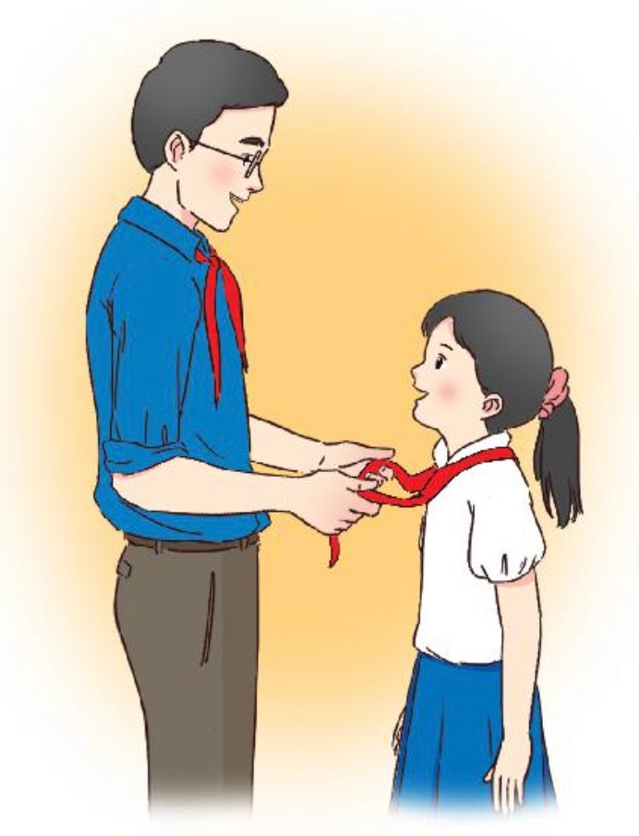
Đọc thuộc lòng một đoạn trong bài văn em thích. Nói về một hình ảnh đẹp trong bài văn vừa đọc.
1
2
4
3

Slide 11
Đọc thuộc lòng một đoạn trong bài văn em thích. Nói về một hình ảnh đẹp trong bài văn vừa đọc.
TRẢ LỜI CÂU HỎI THEO GỢI Ý SAU:
- Hình ảnh đẹp trong bài văn là hình ảnh nào?
- Vì sao đó lại là hình ảnh đẹp?
- Em cảm thấy như thế nào trước hình ảnh đó?

Slide 12
ÔN VIẾT ĐOẠN VĂN NGẮN MIÊU TẢ MỘT ĐỒ VẬT

Slide 13
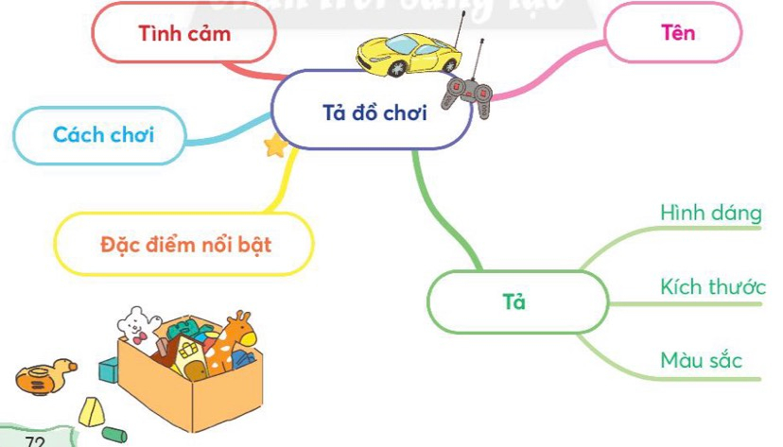
Viết đoạn văn ngắn (từ 5 – 7 câu) tả một món đồ chơi em thích dựa vào gợi ý:

Slide 14
Viết đoạn văn ngắn (từ 5 – 7 câu) tả một món đồ chơi em thích dựa vào gợi ý:
GỢI Ý
Món đồ chơi đó là gì?
Nó có hình dáng như thế nào? Kích thước ra sao? Có màu sắc gì?
Món đồ chơi có đặc điểm gì nổi bật khiến em thích?
Cách chơi món đồ chơi đó như thế nào?
Tình cảm của em dành cho món đồ chơi ấy ra sao?

Slide 15
CỦNG CỐ

Slide 16
HỌA SĨ TÀI BA
Trang trí bài viết bằng một vài hoạ tiết đơn giản và trưng bày bài viết theo nhóm hoặc cả lớp.

Slide 17
DẶN DÒ
DẶN DÒ
GV ĐIỀN VÀO ĐÂY
GV ĐIỀN VÀO ĐÂY
GV ĐIỀN VÀO ĐÂY
GV ĐIỀN VÀO ĐÂY

Slide 18
Tạm biệt
và hẹn gặp lại

